Slide 2
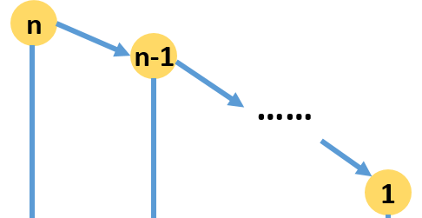
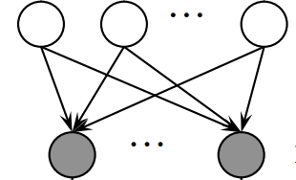
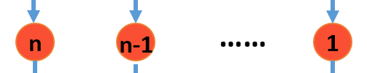
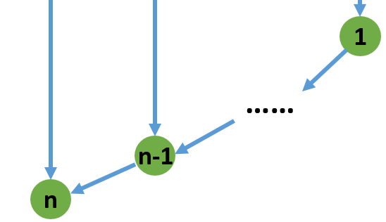
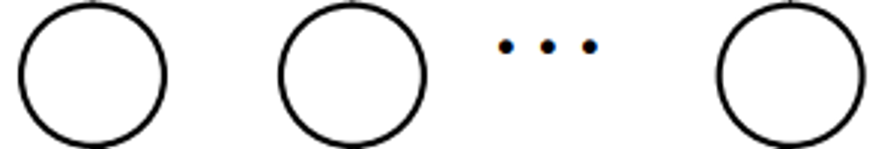
例子
DNN分布式训练
n
CoFlow
n-1
反向
……
CoFlow的接收机器对于一个CoFlow中不同流的需求程度是不同的，可以与后续的计算重叠
聚合
前向
1
n
n-1
……
1
1
……
n-1
n

Slide 3
这是普遍情况吗？
分布式训练
网页搜索
图计算

Slide 4
MicroFlow
携带更多应用信息的流抽象

